Slide 1
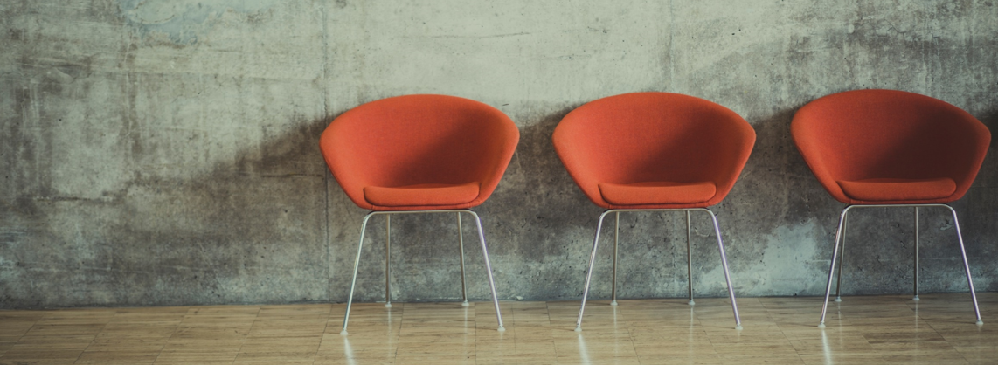
事務所改善活動
Notes:
ただいまより、JSOULの発表をさせていただきます。
リーダー星野 サブリーダ川谷をはじめ計8名で活動しました。

Slide 2
テーマ
○受付改善・本社案内看板について
○事務所レイアウト改善について
○ペーパーレス・コピー代削減について
Notes:
今年度のテーマとして、
案内看板
事務所レイアウト改善
ペーパーレス・コピー代削減
の3つを中心に取り組みました。

Slide 3
〇 受付・案内看板について
◇選 定 理 由
（初めて来る乗務員）
・1日に複数人、停め方がわからない乗務員さんがいる
・本社受付時、出口からの進入があり、事故のもととなる
・停車位置により受付順番のトラブルが起こる
↓
入口・出口・Uターン駐車・受付の表示が必要
Notes:
まず、案内看板についてです。
前回の改善活動の続きとなりますが、
課題として残った受付案内看板の設置を実施しました。
理由は初めて来る乗務員で
・1日に複数人、停め方がわからない乗務員さんがいる
・本社受付時、出口からの進入があり、事故のもととなる
・停車位置により受付順番のトラブルが起こる
といった理由が主にあり、入口、出口、停車場所、受付の表示が必要と判断しました。

Slide 4
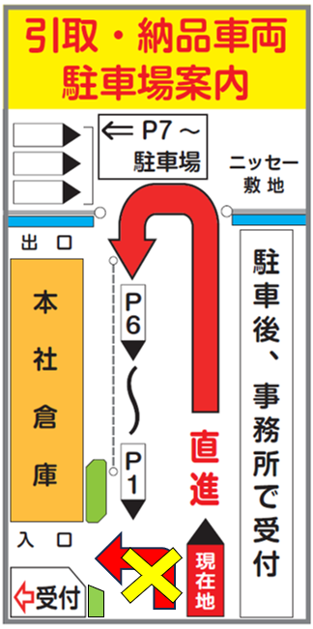
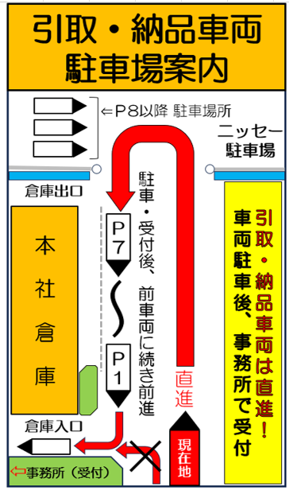
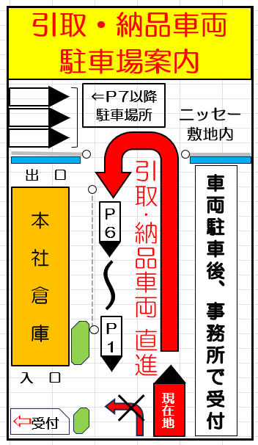
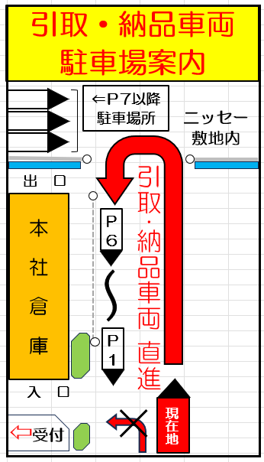
〇 本社入退場案内看板の案→完成まで
Notes:
そこで、メンバーでデザインのレイアウト案を出し合い、
複数回にわたり松野塗装様に依頼し、まずは本社での受付時の入退場から駐車、受付表示のデザインを作成してもらいました。
そして完成したのが一番右のレイアウトになります。
また、本社倉庫出口進入禁止・退場時一時停止の看板もお願いをしました。

Slide 5
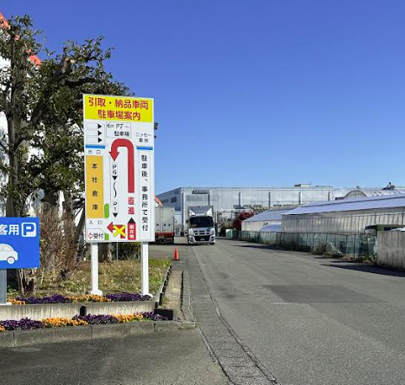
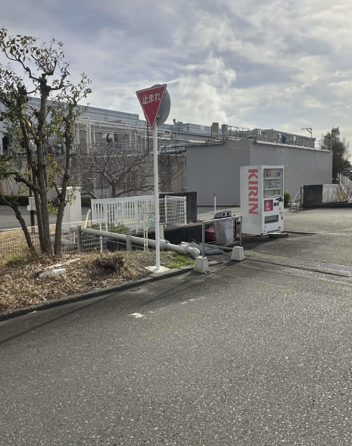
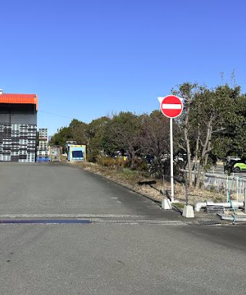
〇 本社入退場案内 出口進入禁止・一時停止の看板設置後
Notes:
こちらが看板設置後の写真になります。
左側が本社入退場、駐車、受付案内の看板になります。
設置前に比べ、誤った入退場・停車、出口からの進入等を減らすことができました。
また、右側が本社出口の一旦停止、出口からの進入禁止看板となります。
受付時に設置前と設置後で誤った入退場等の集計を取り、効果の比較をしました。

Slide 6
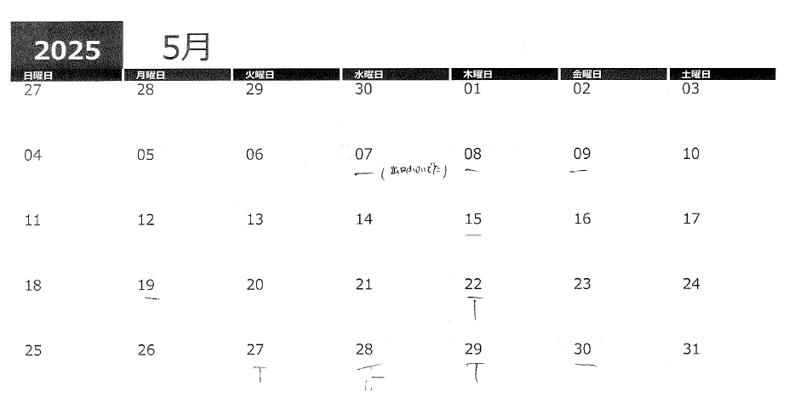
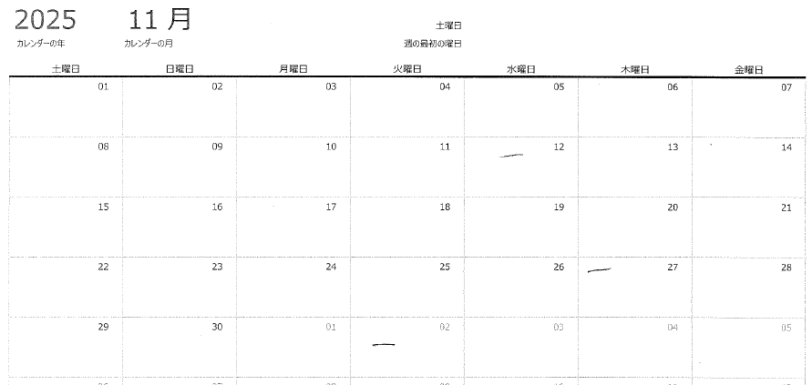
誤った入退場等の集計
Notes:
受付対応の際に誤った入退場をした乗務員をカウントし集計表に記録し、
月ごとの集計を出力し、ミーティングで報告をしました。
また、改善案を出し合い、看板の作成につなげました。

Slide 7
Notes:
こちらが記録した集計をグラフに表したものになります。期間は4月から12月までとなります。
青棒が看板設置前、黄色棒が設置後になります。
比較すると、設置後の8月以降は10台以下となっており、台数は減っています。
ただ、0にすることは厳しいため、今後も改善方法を考えて取り組みたいと思います。

Slide 8
★ 追加看板の設置
① 本社事務所 来客者専用駐車場案内
※トラック同様に停車してしまう恐れがある
② 下江留倉庫 出入口看板
※出口からの進入があり、事故の危険
Notes:
続いて、追加の看板設置についてです。
これまでに設置してきた本社の看板は納品・引取り乗務員専用としての案内になりますが、
来客者の車もトラックと同様に停車してしまう恐れがある為、来客者専用駐車場案内看板も作成を依頼し設置しました。
また、下江留倉庫ですが、これまでに出口からの入場があり、本社同様危険が伴います。
もともと地面には入口・出口のペイントがされていましたが、効果が見られない為、
遠くから見てもわかりやすいよう、看板を設置することにしました。

Slide 9
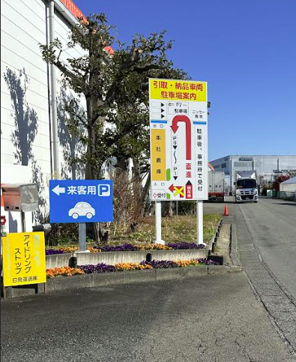
本社 来客者専用駐車場案内
Notes:
こちらは本社来客者専用の駐車場案内看板になります。
11月中旬に設置し、トラック待機場に停めてしまったお客さんは聞かなくなりましたが、しっかりとした効果の確認はできていない為、
引き続き効果確認を行います。

Slide 10
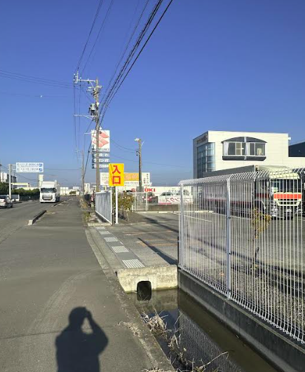
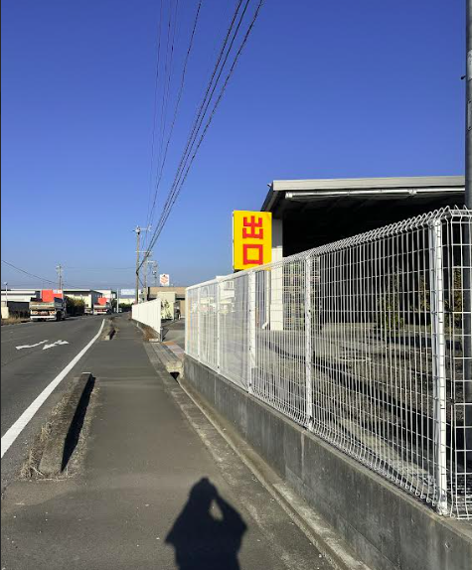
下江留倉庫 出入口表示
Notes:
こちらが下江留倉庫の出入り口の表示看板になります。
遠くからでもわかりやすい配色にしてもらいました。
設置後は出口からの入場は無くなったとの報告をもらいました。
この看板は倉庫課ミーティングで危険ということで報告をもらい、設置に至りました。
今後も危険箇所があれば事故防止につながる活動ができればと思います。

Slide 11
看板の設置費用について
① 本社入退場案内・本社出口の進入禁止・一時停止・
下江留倉庫入口・出口の看板設置
島村謄文堂様：￥２，１７８，０００-（税込）
松野塗装様 ：￥７１５，０００-（税込）
※ 松野塗装様には施工方法・材料の素材等を考慮していただき、
￥１，４６３，０００-の費用を下げることができた
② 本社来客者駐車場案内の看板設置
松野塗装様：￥２２，０００-（税込）
見積比較後、松野塗装様に決定
Notes:
これまでの看板設置にかかった費用ですが、
本社入退場案内・本社出口の進入禁止・一時停止・下江留倉庫入口・出口の看板設置については、
島村謄文堂様にまずは見積もりを依頼し、「￥２，１７８，０００-」でした。
そこで、松野塗装様にも依頼し、施工方法・材料の素材等も考慮していただき、
「￥７１５，０００-」となり、「￥１，４６３，０００-」も下げることができました。
本社来客者駐車場案内の看板設置については、
松野塗装様に依頼し、「￥２２，０００-」となりました。
今回費用はかかりましたが、一度の接触事故等が発生すれば、人身事故にもつながります。
引き続き、効果確認、改善を行います。
看板の設置にご協力いただきありがとうございました。

Slide 12
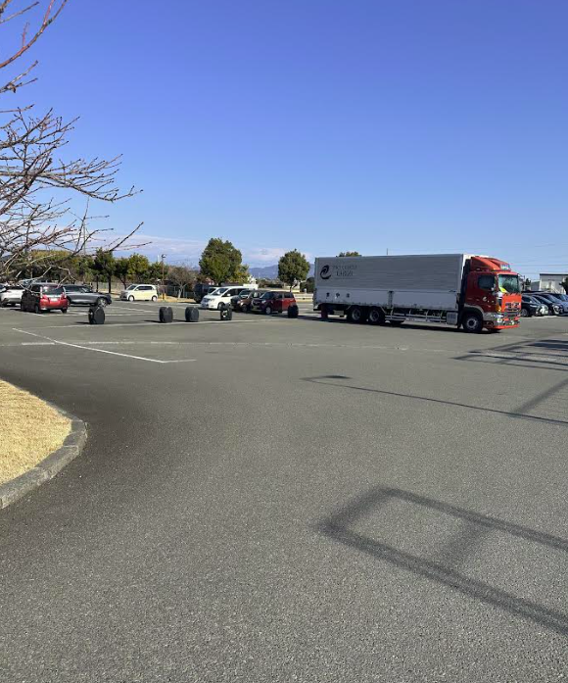
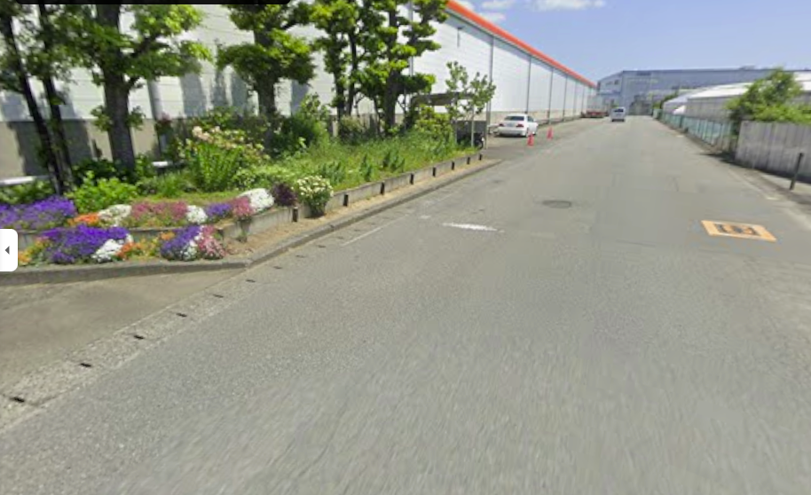
先頭を空ける
車番・伝票待ちの乗務員は先頭待機場所への
停車をしないように声かけをした
本社倉庫積込みの待機車両が入れるようにし、
最終待機場所の空き状況を確認できるようにする
できる限り、奥のニッセー敷地内で
待機してもらい、本社横の待機列の
混雑を防ぐ
Notes:
続いて、本社での待機車両の整備についてです。
昨年の活動で車番・伝票待機車両については、トラックフロントへの表示看板を持たせ待機をお願いするようにしましたが、
今年は待機列が混雑したため、奥のニッセー敷地内に待機するよう声かけをしました。
また、待機列先頭に伝票・車番の待機車両が停車していると、本社積込みの車両で2台目以降の位置から最終待機場所（池の横）の空き状況を
確認できないことがあった為、待機車両は列の先頭には止めないよう声かけをしました。
来期の課題としては夏の繁忙期の待機車両の待機場所確保、受付対応の運用についてを改善に向けて考えていこうと思います。

Slide 13
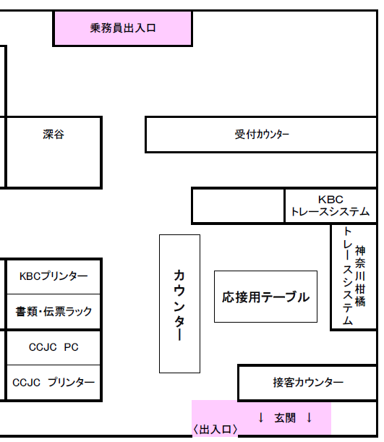
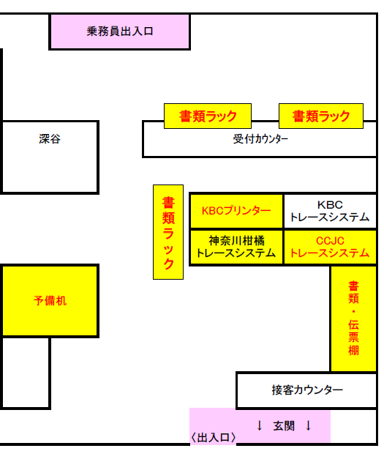
〇 事務所レイアウト改善について
改善前
改善後
Notes:
続きまして、
今回の事務所レイアウトの改善は、来客者専用玄関と乗務員受付カウンター周辺を主に行いました。
こちらのスライドが変更前・変更後の図面になります。

Slide 14
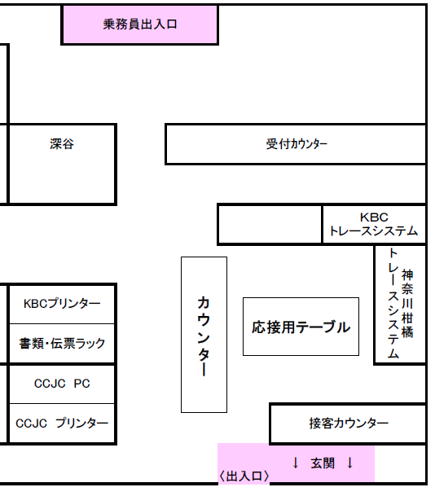
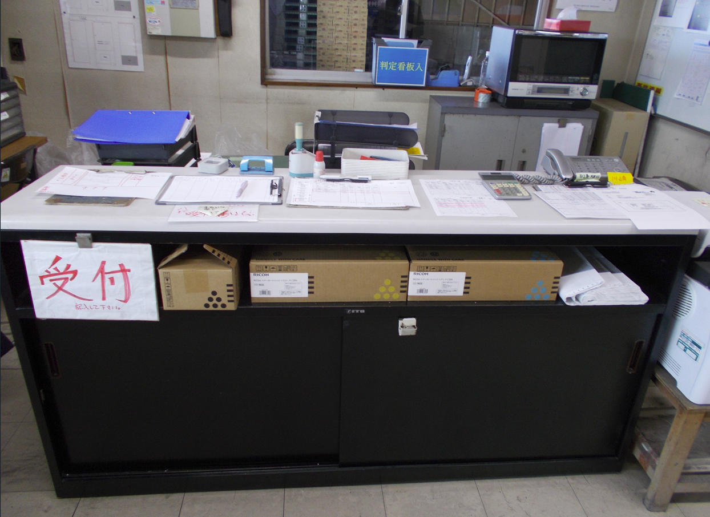
改善前
1
Notes:
まず変更前の①部分のカウンターですが、10年以上も前の経理関係書類・請求書・伝票控え等があったので、担当者に伝え、
保管期限を超えた書類の処分をしてもらいました。
旧カウンターは受付専用カウンターでしたので河原倉庫で受付用として再利用しています。

Slide 15
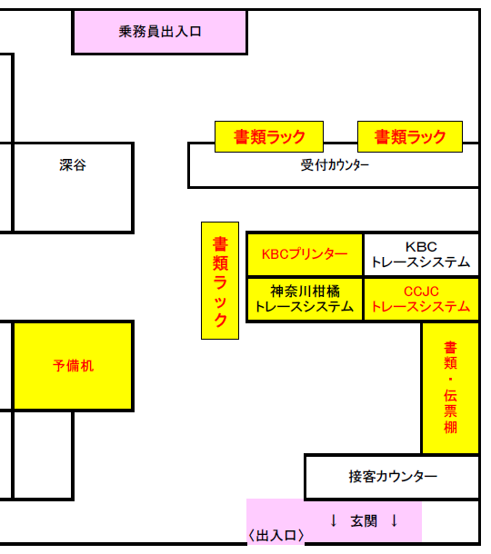
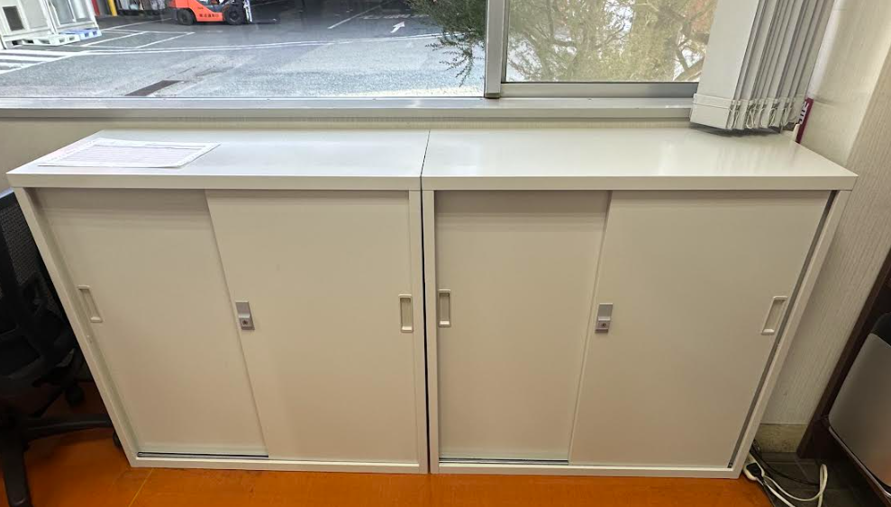
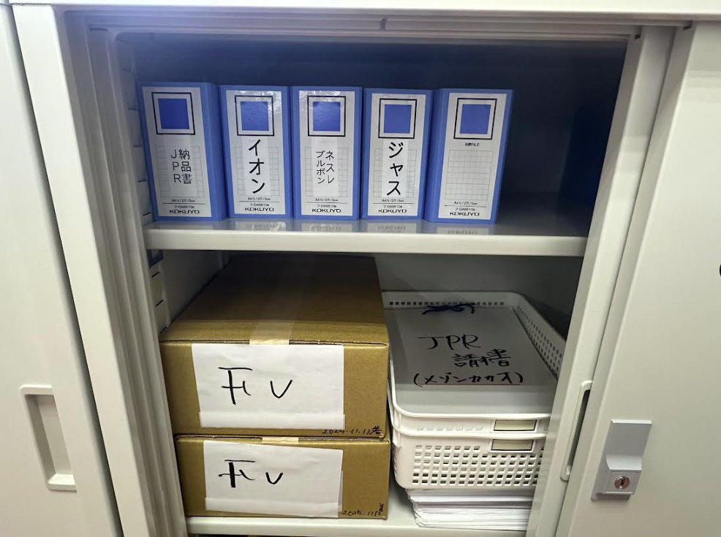
改善後
2
Notes:
新たに保管する書類、ファイルの大きさ等を確認し、変更後の②部分の書類・伝票棚を購入しました。
その中でも今までパレット伝票の控え等はファイリングされずに保管されていたのもあったため、
今回の活動でファイルを購入し、ブランドごとに分けて統一しました。
一目見てわかりやすく、スムーズに綴れて作業しやすくなりました。

Slide 16
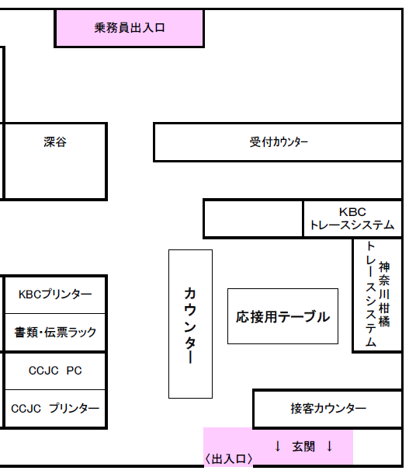
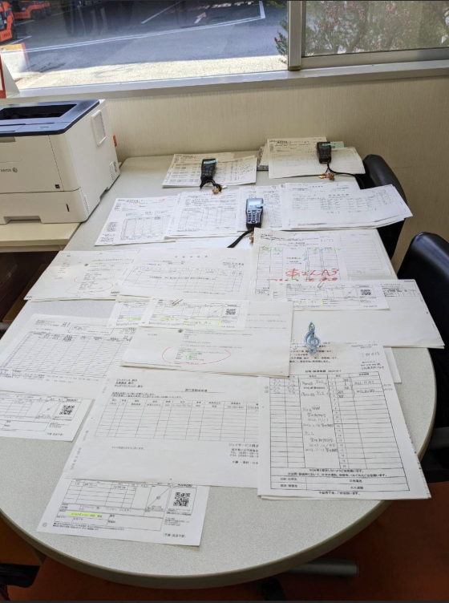
改善前
3
Notes:
続いて、変更前の③部分の応接用テーブルですが、当日出荷分の伝票等を置いていました。
応接用テーブルであったため、来訪されるお客様の目にも良くない印象を与えていたと思います。
ブランド・行先・配車元と分かれていたので、まずはどのように統一するかを決めて伝票ラックを選び購入しました。 ※ここで次のスライドへ！！
このラックは伝票入れとして最適で引き出しごと仕分けをして誰が見てもすぐに探せて、スムーズな受付対応ができるようになりました。

Slide 17
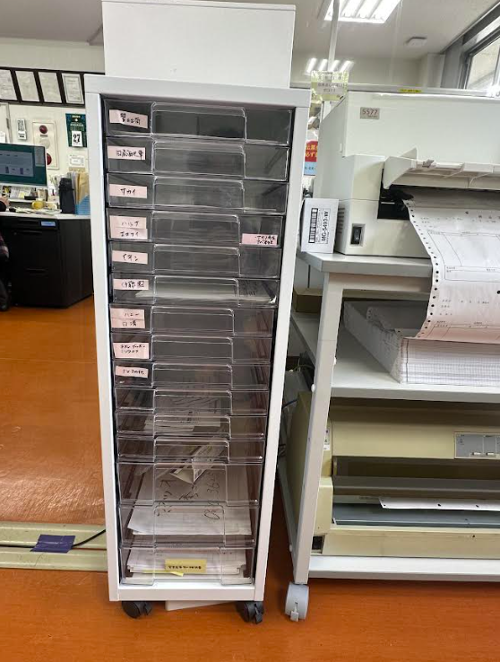

Slide 18

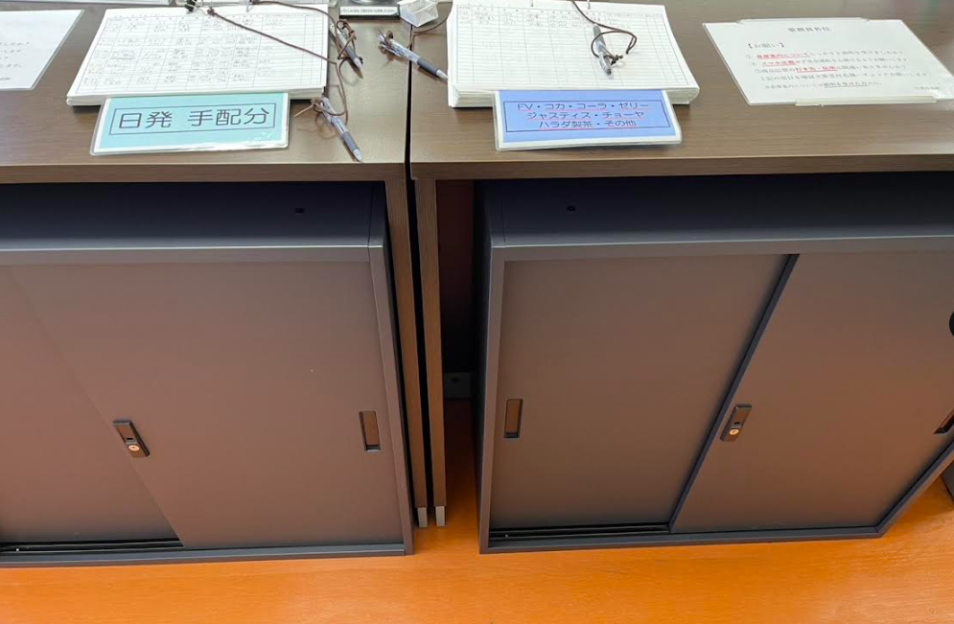
改善後
4
Notes:
続いて、変更後④の書類ラックですが、乗務員受付用カウンターの下にスペースがあったため、書類ラックを置き、
今まで食堂で置いていた倉入れ伝票や納品伝票など事務所で使用するものは事務所で保管し収納できるようにしました。

Slide 19
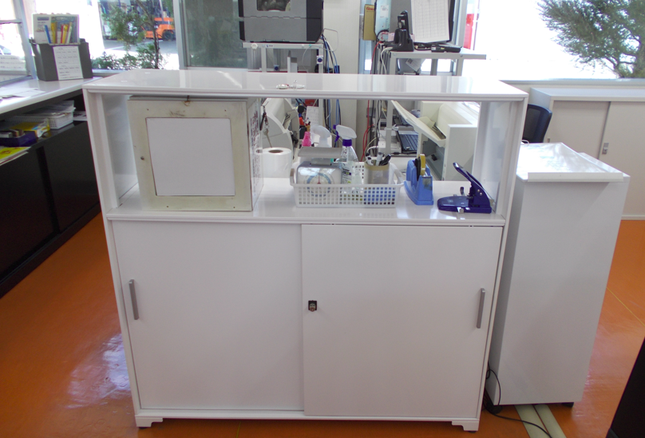
改善後
5
Notes:
変更後⑤部分ですが、旧カウンターに保管されている書類、また各自机に保管されている書類、通販カタログ、事務所備品を
収納するためのラックもサイズを計り購入し、人がすれ違う時にも窮屈だった通路スペースにも余裕ができました。

Slide 20
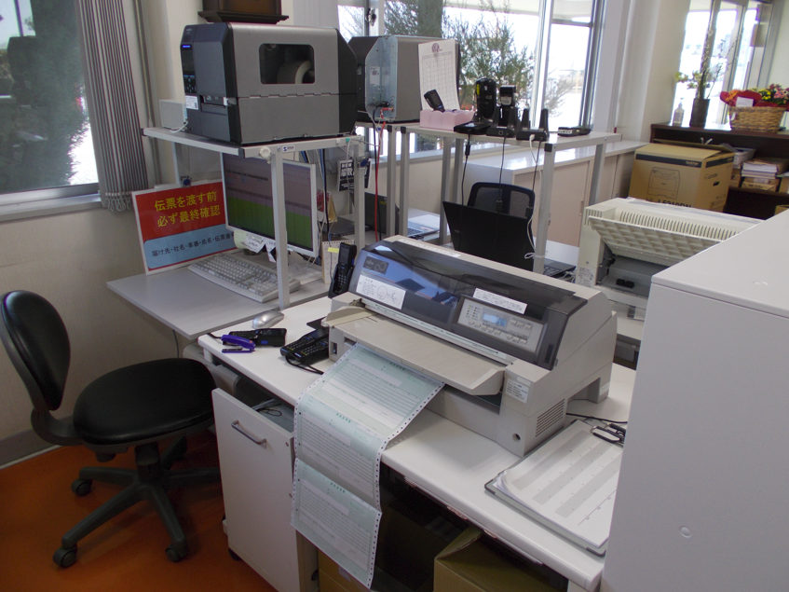
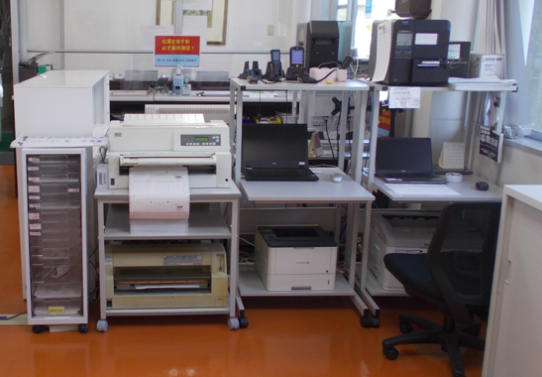
改善後
Notes:
次にクライアントごとのシステム専用PC・プリンタのレイアウト配置場所の改善をしました。青枠のエリアになります。
変更前はPC・プリンタ等の機械に見合った仕様のラックではなかったため、出力した伝票を取り出す際に上段の棚に頭をぶつけたり、
パレットラベル・インクカートリッジを入れ替える際には重たいプリンタを棚から出し、補充していました。
それに加え、クライアントごとにPC・プリンタがバラバラの位置に置かれていた為、作業がスムーズにできませんでした。
この問題を解決するために、まずはクライアント別にPC・プリンタ・ネット機器はいくつあるのかの集計をし、それぞれレイアウト案を出し、
サイズを計り、間取りを考えるところから始めました。
アスクル通販のカタログを見て何回もサイズを計り、吟味しました。
その結果、すべてのクライアントで使用するラックを同じものに統一し、事務所の一角に機器類を収めることができました。
統一することによって見栄えも綺麗になりました。

Slide 21
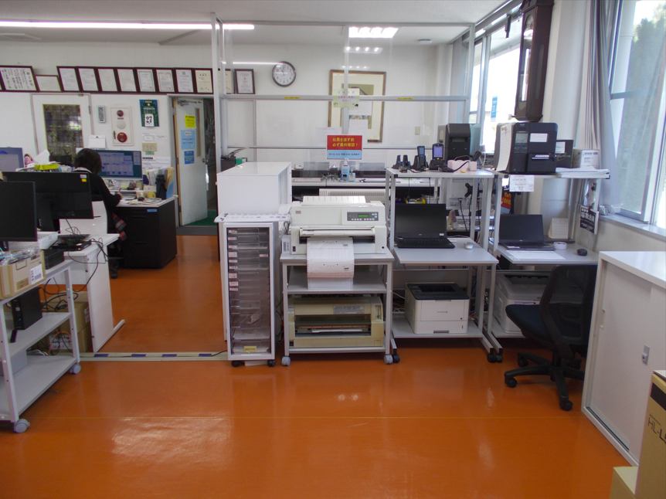
Notes:
クライアントごとに収まったおかげで業務効率化にもつながりました。
来訪されるお客様には綺麗になったとたくさんの声をかけていただけて嬉しく思いました。

Slide 22
〇 ペーパーレス・コピー代削減について
◇2025年の取り組み
① 倉庫に送る集計表や請求書・資料などをフルカラー印刷して
いたのをモノクロに変更
↪コピー代の削減につなげる
② 2色印刷機能の活用
↪モノクロ印刷と同じ金額となり、コピー代の削減につなげる
③ PDFの活用
↪用紙での出力を控え、PC上で保管管理ができるため用紙の
削減につなげる
Notes:
続いてペーパーレスの活動内容についてです。
昨年はこの3点について主に取り組みをしてきました。
① 倉庫に送る集計表や請求書・資料などをフルカラーで印刷していたのをモノクロに変更しコピー代の削減につなげる
② 2色印刷機能の活用をし、モノクロ印刷と同じ金額となり、コピー代の削減につなげる
③ PDFの活用をし、用紙での出力を控え、PC上で保管管理ができるため用紙の削減につなげる
このような活動を行った効果をグラフにしました。

Slide 23
金額＝￥２９７，２８４-の削減！！
Notes:
こちらが、2024年・2025年の1月から12月までのコピー代の比較となります。
毎月削減ができており、金額として、「￥２９７，２８４-」の削減ができました。

Slide 24
印刷枚数の比較
モノカラー：２９，９５１枚
フルカラー：１３，６４６枚 合計：４３，５９７枚の削減！
Notes:
続いて、2024年・2025年の1月から12月までの印刷枚数の比較となります。
こちらのグラフはモノクロ・フルカラーの全ての合計となります。
モノカラー：２９，９５１枚 ・ フルカラー：１３，６４６枚の削減ができ、
合計：４３，５９７枚の削減結果となりました。
ご協力ありがとうございました。

Slide 25
新コピー機の入れ替えについて
私書箱プリント機能・・・
モノクロをカラーで設定し印刷をかけてしまった場合
入替前→そのままカラーで印刷され、コピー代の無駄
入替後→コピー機上で印刷設定の変更が可能
印刷代の無駄を省くことができる
Notes:
11月に新たなコピー機の入れ替えを行いました。
入替により、新たな機能が追加されています。
「私書箱プリント機能」といって、前コピー機では、PC上で印刷をかけた場合にそのままコピー機から用紙が出力されました。
そのため、モノクロをカラーで間違えて印刷してしまった場合に変更ができずカラー料金となってしまいます。
新コピー機では、印刷時コピー機上でカラーからモノクロへの再設定が可能となり、そこから印刷といった手順となります。
そのためミスプリントが無くなり経費の無駄の削減ができるようになりました。

Slide 26
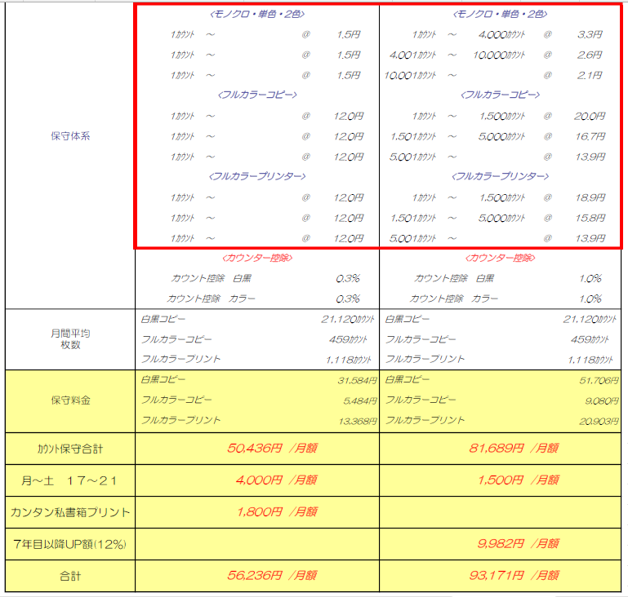
コピー機入替による印刷代単価比較
月平均で
￥３１，２５３-
の削減！！
新コピー機
前コピー機
Notes:
また、前コピー機と比較し印刷の単価も安くなり、月平均で1か月「２２，６９７枚」の印刷とし、モノクロ・カラーの単価で計算した場合に、
前コピー機では「￥８１，６８９-」、新コピー機では「￥５０，４３６-」となり、月額「￥３１，２５３-」の削減が見込まれます。
今後もペーパーレス・印刷代削減にご協力お願いします。
資料は以上となります。
今回の活動を通して、経費削減・業務効率化を図ることができましたが、
今後も効果確認の継続をし、問題を改善できるよう活動していきたいです。
また、倉庫案内看板での事故防止・スムーズな入退場についても、
来期の繁忙期に備え、待機車両の整備についても課題として取り組む予定です。

Slide 27

ご 清 聴
あ り が と う ご ざ い ま し た
Notes:
以上持ちまして発表を終わらせていただきます。
ご清聴ありがとうございました。

